Slide 1
组合数学习题课
第四次作业&第八次作业

Slide 2

Ch4
2、求从1到500中能被3和5整除，但不能被7整除的数的个数。
解：设A：1到500中能被15整除的数
B：1到500中能被7整除的数
$\left|A−B\right|=\left|A\right|−\left|A∩B\right|=[\frac{500}{15}] −[\frac{500}{15∗7}]=33−4=29$

Slide 3
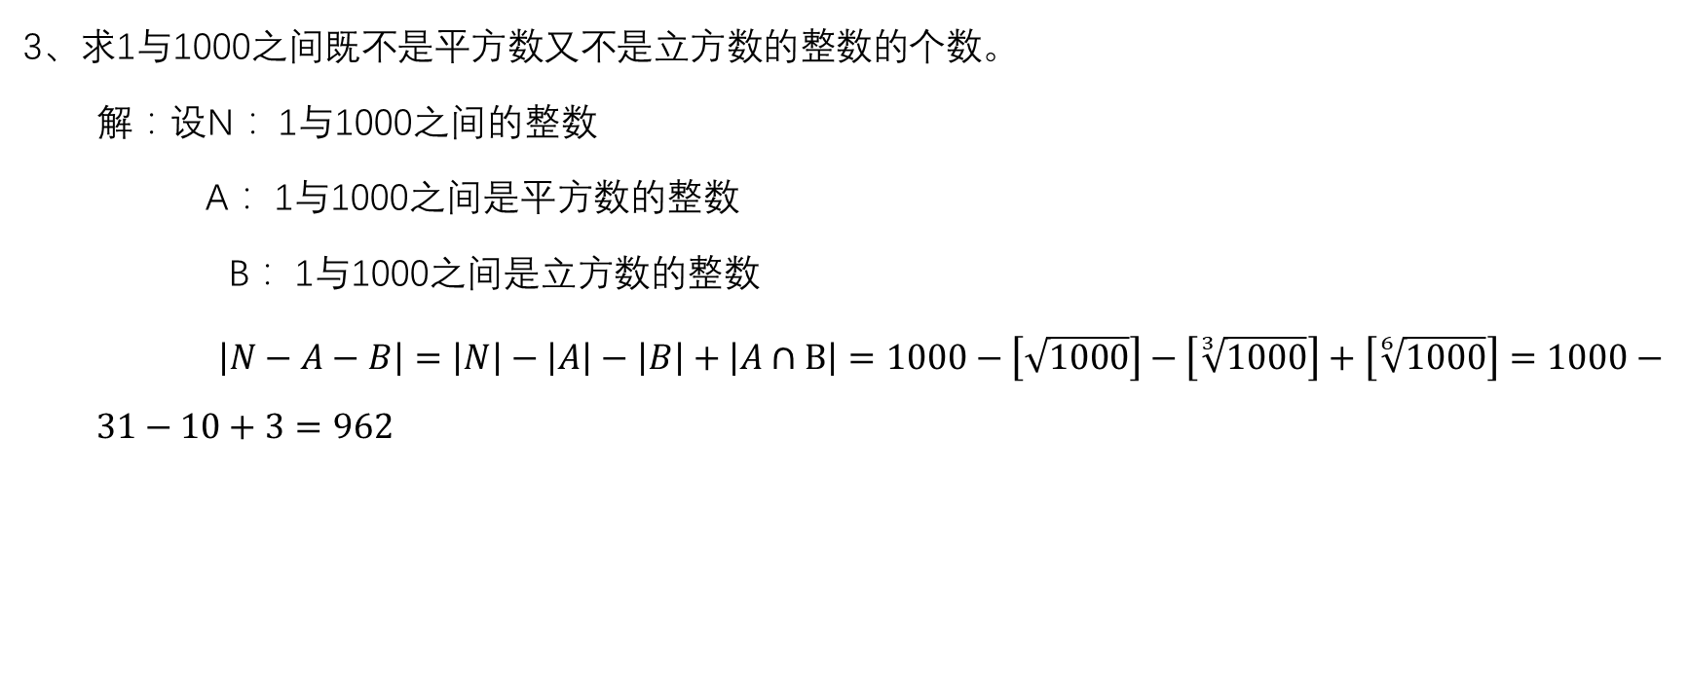
Ch4
3、求1与1000之间既不是平方数又不是立方数的整数的个数。
解：设N： 1与1000之间的整数
A： 1与1000之间是平方数的整数
B： 1与1000之间是立方数的整数
$\left|N−A−B\right|=\left|N\right|−\left|A\right|−\left|B\right|+\left|A∩B\right|=1000−\left[\sqrt{1000}\right]−\left[\sqrt[3]{1000}\right]+\left[\sqrt[6]{1000}\right]=1000−31−10+3=962$

Slide 4
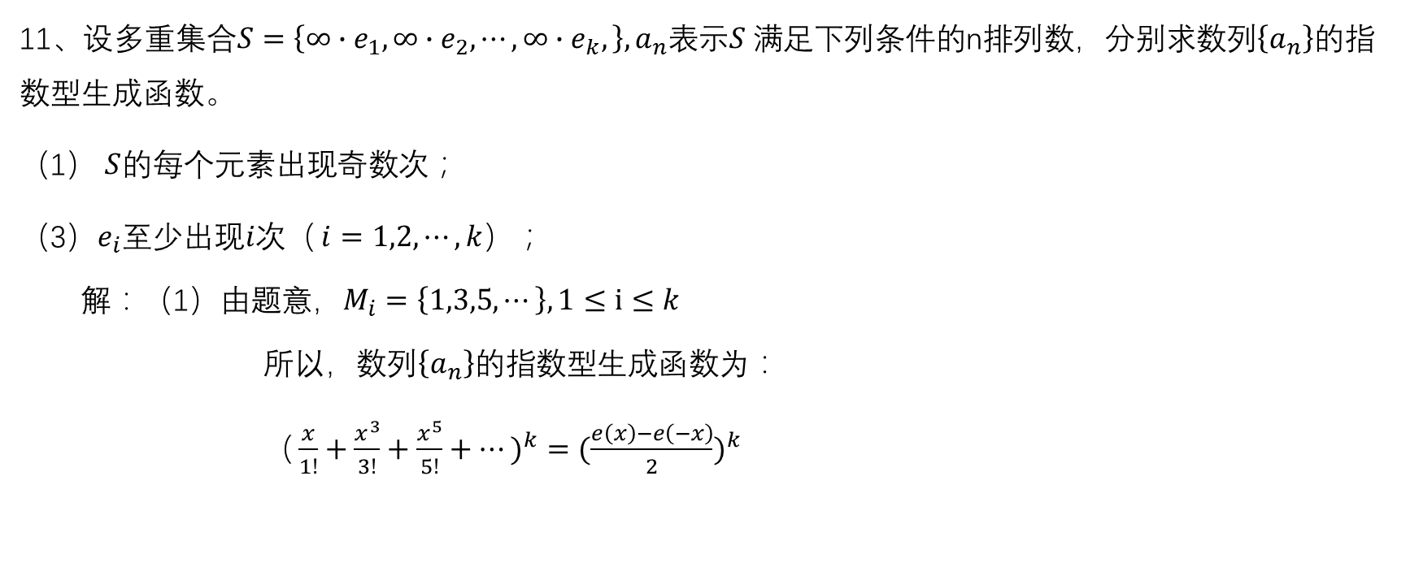
Ch5
11、设多重集合$S=\left\{∞∙e_{1},∞∙e_{2},⋯,∞∙e_{k},\right\},a_{n}$表示$S$满足下列条件的n排列数，分别求数列$\left\{a_{n}\right\}$的指数型生成函数。
（1） $S$的每个元素出现奇数次；
（3）$e_{i}$至少出现$i次$（ $i=1,2,⋯,k$）；
解：（1）由题意，$M_{i}=\left\{1,3,5,⋯\right\}, 1≤i≤k$
所以，数列$\left\{a_{n}\right\}$的指数型生成函数为：
$（\frac{x}{1!}+\frac{x^{3}}{3!}+\frac{x^{5}}{5!}+⋯)^{k}=(\frac{e\left(x\right)−e\left(−x\right)}{2})^{k}$

Slide 5
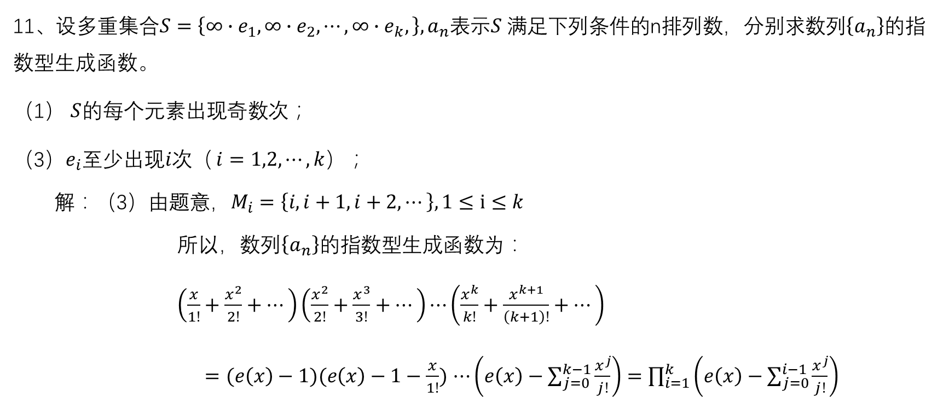
Ch5
11、设多重集合$S=\left\{∞∙e_{1},∞∙e_{2},⋯,∞∙e_{k},\right\},a_{n}$表示$S$满足下列条件的n排列数，分别求数列$\left\{a_{n}\right\}$的指数型生成函数。
（1） $S$的每个元素出现奇数次；
（3）$e_{i}$至少出现$i次$（ $i=1,2,⋯,k$）；
解：（3）由题意，$M_{i}=\left\{i,i+1,i+2,⋯\right\}, 1≤i≤k$
所以，数列$\left\{a_{n}\right\}$的指数型生成函数为：
$（\frac{x}{1!}+\frac{x^{2}}{2!}+⋯）（\frac{x^{2}}{2!}+\frac{x^{3}}{3!}+⋯）⋯（\frac{x^{k}}{k!}+\frac{x^{k+1}}{\left(k+1\right)!}+⋯）$
$=(e\left(x\right)−1)(e\left(x\right)−1−\frac{x}{1!})$ $⋯\left(e\left(x\right)−\sum_{j=0}^{k−1}{\frac{x^{j}}{j!}}\right)=\prod_{i=1}^{k}{\left(e\left(x\right)−\sum_{j=0}^{i−1}{\frac{x^{j}}{j!}}\right)}$

Slide 6
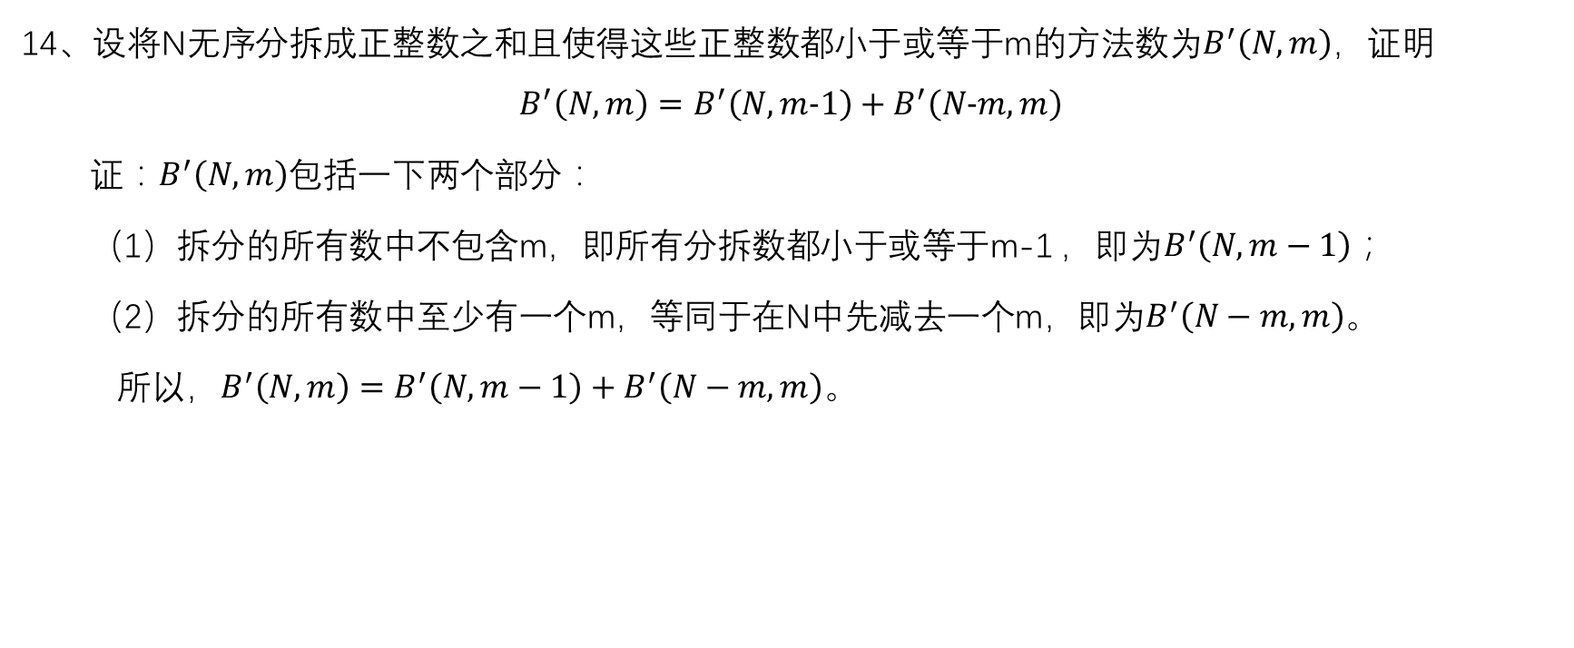
Ch5
14、设将N无序分拆成正整数之和且使得这些正整数都小于或等于m的方法数为$B^{′}\left(N,m\right)$，证明
$$B^{′}\left(N,m\right)=B^{′}\left(N,m-1\right)+B^{′}\left(N-m,m\right)$$
证：$B^{′}\left(N,m\right)$包括一下两个部分：
（1）拆分的所有数中不包含m，即所有分拆数都小于或等于m-1 ，即为$B^{′}\left(N,m−1\right)$；
（2）拆分的所有数中至少有一个m，等同于在N中先减去一个m，即为$B^{′}\left(N−m,m\right)$。
所以，$B^{′}\left(N,m\right)=B^{′}\left(N,m−1\right)+B^{′}\left(N−m,m\right)$。

Slide 7
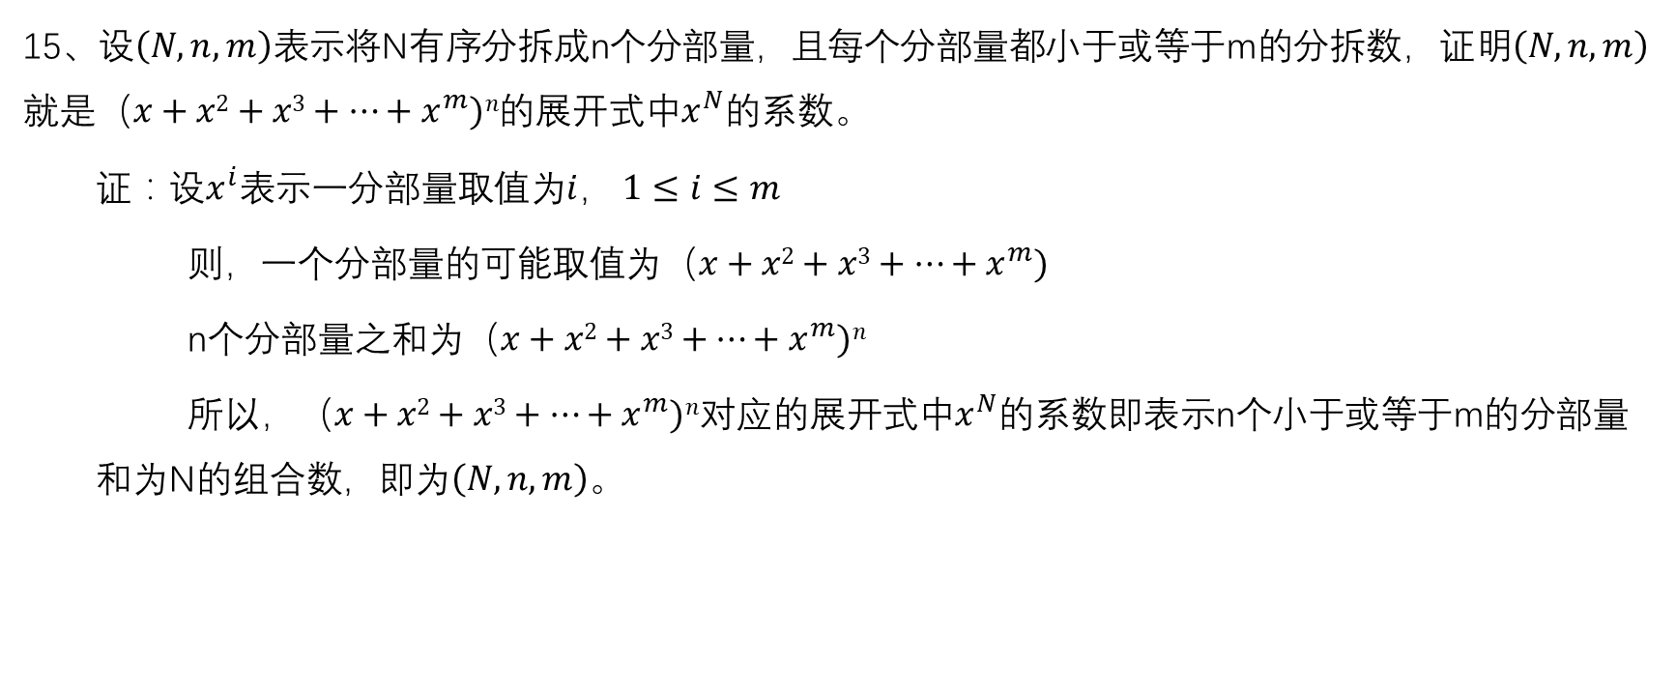
Ch5
15、设$\left(N,n,m\right)表示$将N有序分拆成n个分部量，且每个分部量都小于或等于m的分拆数$，证明\left(N,n,m\right)$就是$（x+x2+x3+…+x^{m})n$的展开式中$x^{N}$的系数。
证：设$x^{i}表示一$分部量取值为$i$， $1≤i≤m$
则，一个分部量的可能取值为$（x+x2+x3+…+x^{m})$
n个分部量之和为$（x+x2+x3+…+x^{m})n$
所以，$（x+x2+x3+…+x^{m})n$对应的展开式中$x^{N}$的系数即表示n个小于或等于m的分部量和为N的组合数，即为$\left(N,n,m\right)$。

